Slide 1
SiC中子探测器研究
梁晓华 代表团队
核探测与核电子学重点实验室
中国科学院高能物理研究所
20190423

Slide 2
主要内容
SiC宽禁带半导体探测器特点研究基础
结论和展望
10B中子转换层SiC探测器研制
6Li中子转换层SiC探测器研制
Notes:
临近位移能

Slide 3
SiC探测器的优势
序号 | 参数 | 影响
1 | 禁带宽度大（3.26eV） | 低漏电流和低噪声，耐高温
2 | 载流子迁移率寿命积大 （μe=20E6cm2/s） | 高的电荷收集效率和能量分辨率
3 | 相对介电常数低（εr=10） | 结电容小，从而附加噪声小
4 | 临界位移能高（Ed=22~35） | 辐照损伤小，耐辐照能力好
5 | 热导率大（4.9W/cm.K） | 自冷却能力高，高温操作特性好
6 | 晶格常数小（a=3.073À,C=10À） | C-Si键能大，机械强度、硬度大
7 | 击穿电场高（3E6V/cm） | 高速，小型化器件。
宽禁带半导体探测器—优点：禁带宽度大（是硅的2~3倍，甚至更高）；击穿电场高（4倍以上）；电子饱和速度高（2倍左右）；本征温度高（2倍，暗电流小）；
可以用来制作高温、高速、低暗电流、大功率、小型化，抗辐照器件。适合场合自然就是极端的工作环境下的特殊工作场景：空间环境、加速器、核电站。

Slide 4
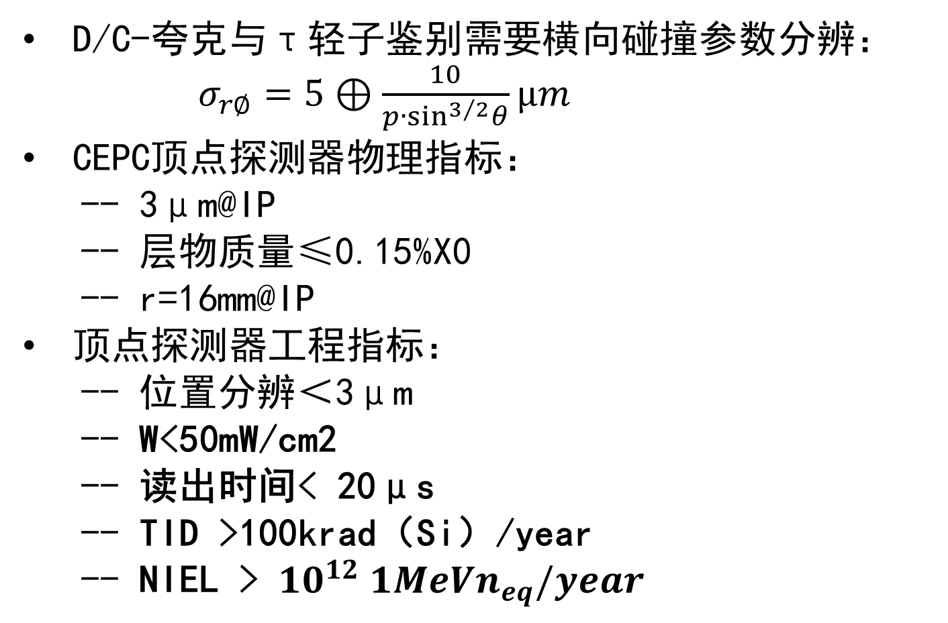
半导体探测器物理需要—粒子物理
D/C-夸克与τ轻子鉴别需要横向碰撞参数分辨：
$σ_{r∅}=5⊕\frac{10}{p∙\sin^{3/2}θ}μm$
CEPC顶点探测器物理指标：
-- 3μm@IP
-- 层物质量≤0.15%X0
-- r=16mm@IP
顶点探测器工程指标：
-- 位置分辨＜3μm
-- W<50mW/cm2
-- 读出时间< 20μs
-- TID >100krad（Si）/year
-- NIEL > ${10}^{12} 1MeVn_{eq}/year$

Slide 5
半导体探测器物理需要—核数据
当前核数据库的不足：
数据点少、能区窄；
数据误差大，精度低；
核数据库测量物理量：
-- 中子全截面和微分截面
-- 中子裂变截面
-- 中子引起的原子位移和气体产生截面
核数据库需要探测器指标：
-- γ不敏感
-- 高探测效率
-- 高TID
-- 高NIEL

Slide 6
30umSiC与Si探测器全能峰效率
粒子种类 | 入射粒子能量 | SiC | Si
电子 0.1~1MeV | 100keV | 60.16% | 33.45%
 | 300keV | 0.2254‰ | 0.016‰
质子 0.1~9MeV | 100keV | 90.80% | 97.15%
 | 200keV | 5.35% | 7.94%
 | 300keV | 0.27% | 0.57%
 | 400keV | 1.00‰ | 0.99‰
 | 500keV | 1.03‰ | 0.48‰
α粒子 4~10MeV | 4MeV | 99.99% | 99.94%
 | 5.4MeV | 99.91% | 99.74%
 | 6MeV | 99.83% | 5.614‰
 | 8MeV | 0.672‰ | 0.154‰
X射线 1~9keV | 1keV | 99.88% | 99.85%
 | 2keV | 98.51% | 97.66%
 | 3keV | 98.81% | 98.31%
 | 4keV | 94.88% | 94.53%
 | 5keV | 81.02% | 80.88%
 | 6keV | 63.13% | 63.16%
 | 7keV | 47.42% | 47.49%
 | 8keV | 35.31% | 35.46%
 | 9keV | 26.58% | 26.66%

Slide 7
团队SiC探测器研究进展
α
α
α/ n
α/n/e-/x
探测器研制与重点实验室的持续支持密不可分

Slide 8
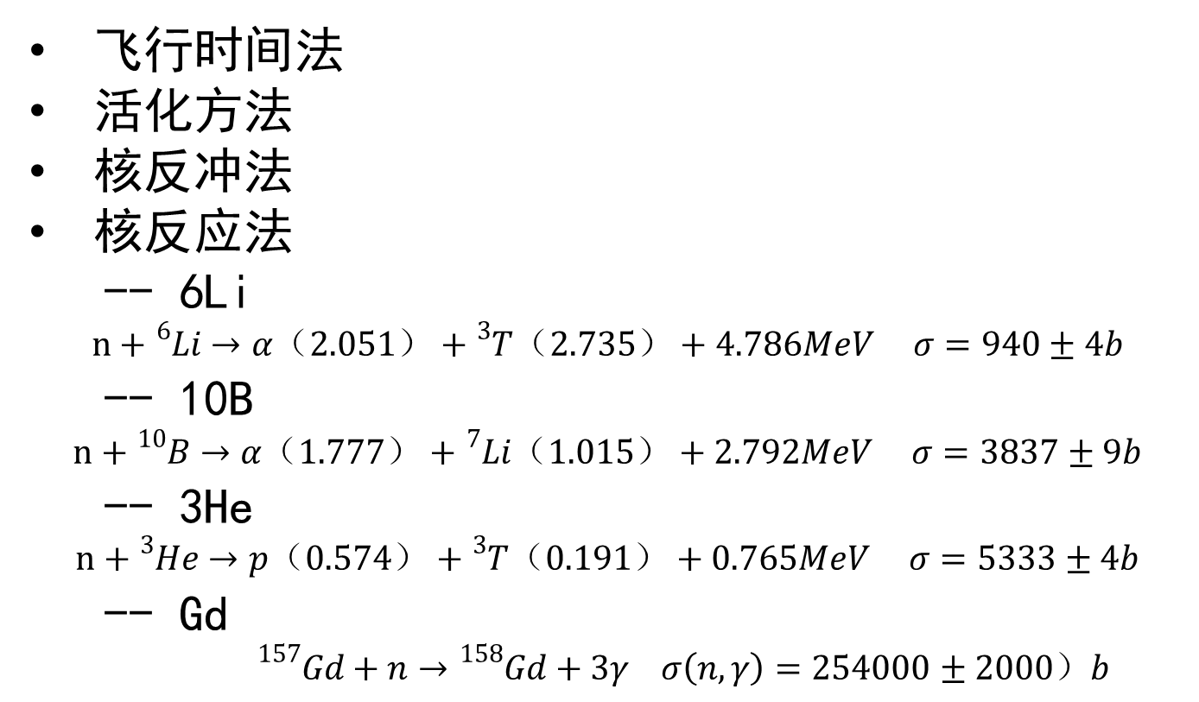
⁶LiF中子转换层SiC探测器----设计
飞行时间法
活化方法
核反冲法
核反应法
-- 6Li
$$n+{}_{}^{6}{Li}→α（2.051）+{}_{}^{3}T（2.735）+4.786MeV σ=940±4b$$
-- 10B
$$n+{}_{}^{10}B→α（1.777）+{}_{}^{7}{Li}（1.015）+2.792MeV σ=3837±9b$$
-- 3He
$$n+{}_{}^{3}{He}→p（0.574）+{}_{}^{3}T（0.191）+0.765MeV σ=5333±4b$$
-- Gd
${}_{}^{157}{Gd}+n→{}_{}^{158}{Gd}+3γ σ\left(n,γ\right)=254000±2000）b$

Slide 9
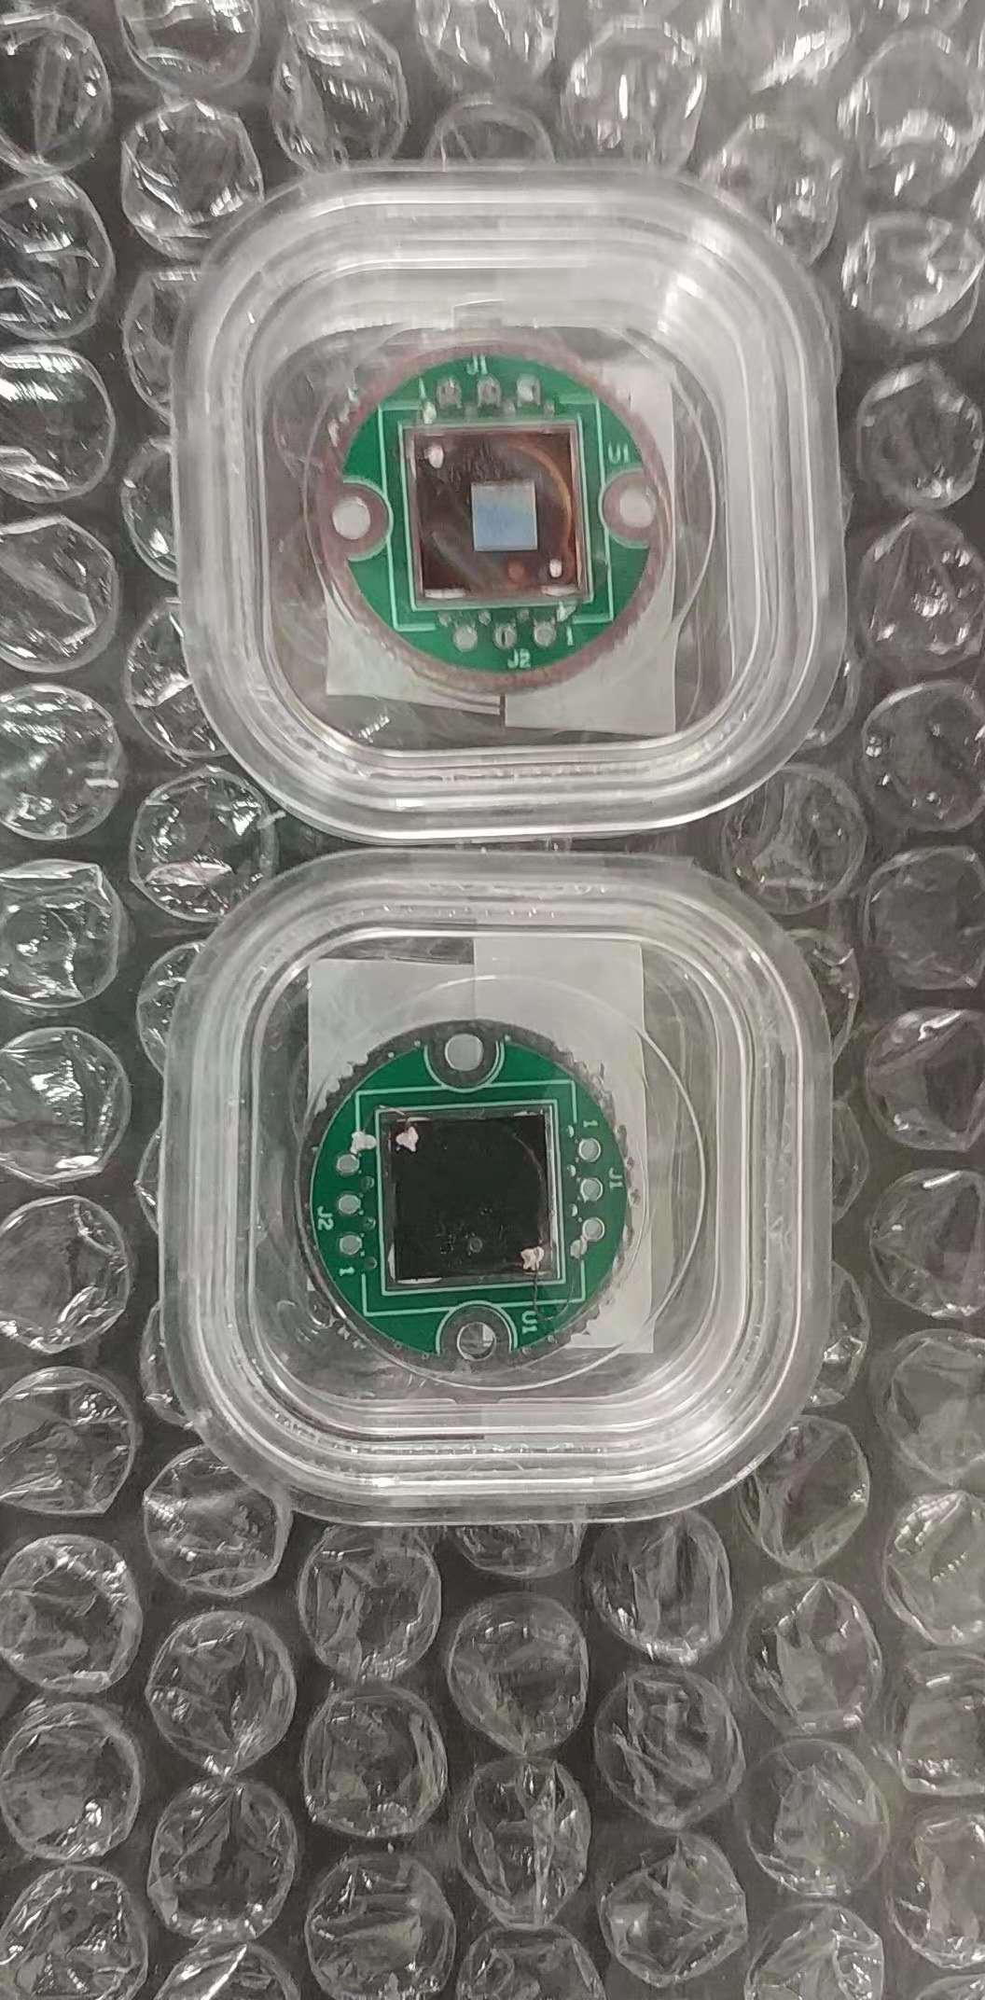
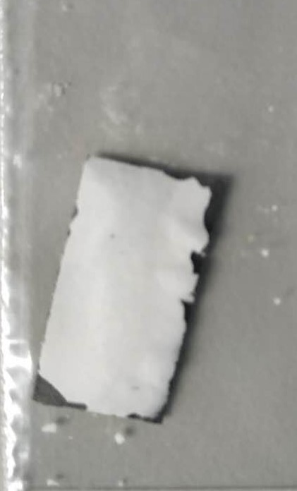
⁶LiF中子转换层SiC探测器----设计
SiC有机械切割6LiF膜（上），无膜（下）
碳基底6LiF膜

Slide 10
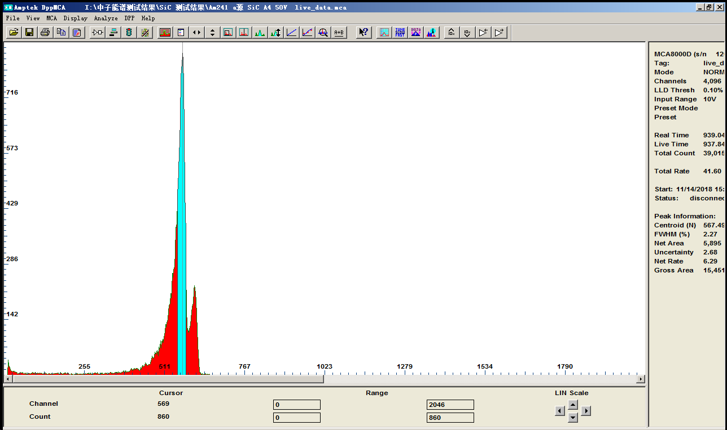
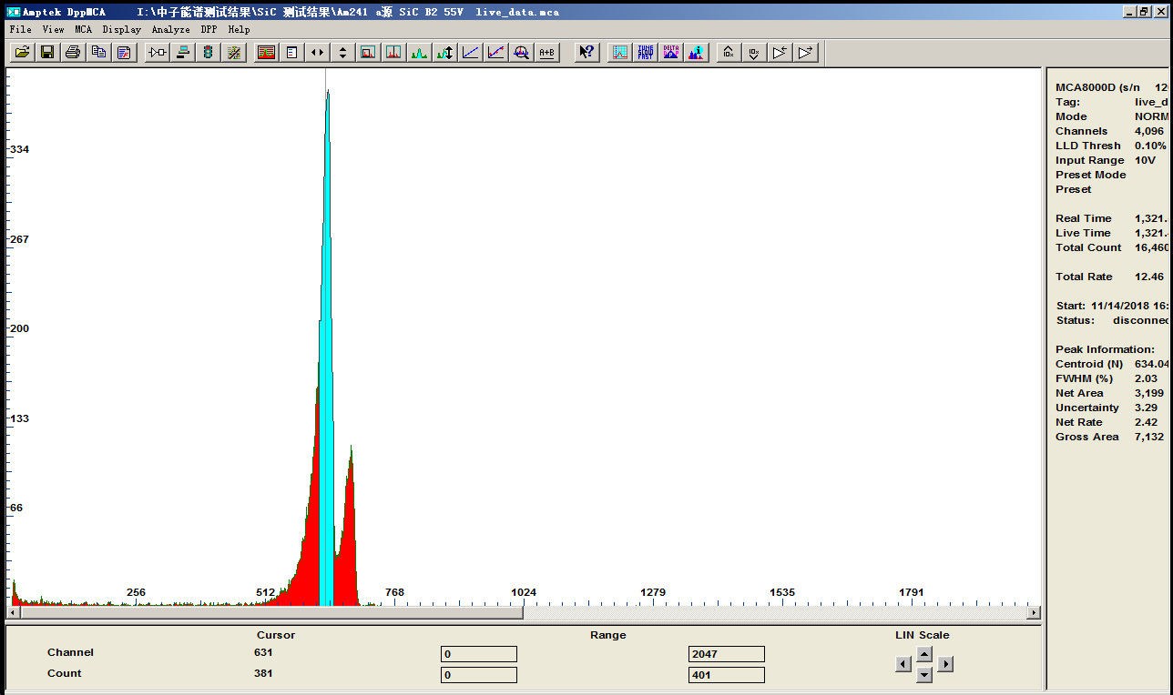
⁶LiF中子转换层SiC探测器----α测试
1cm2SiC探测器α能量分辨2.27%@5.4MeV
0.25cm2SiC探测器α能量分辨2.03%@5.4MeV
漏电流~100pA

Slide 11
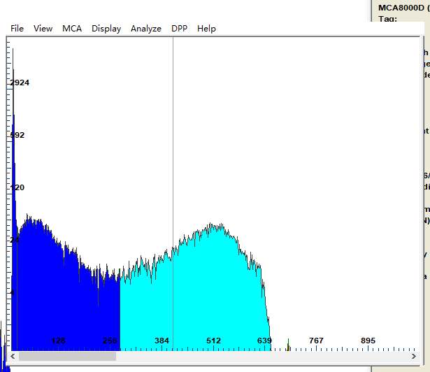
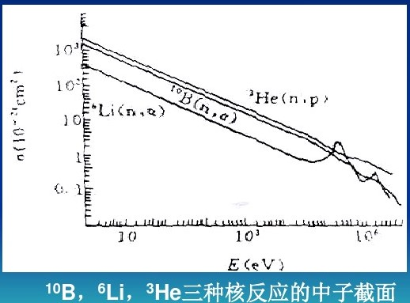
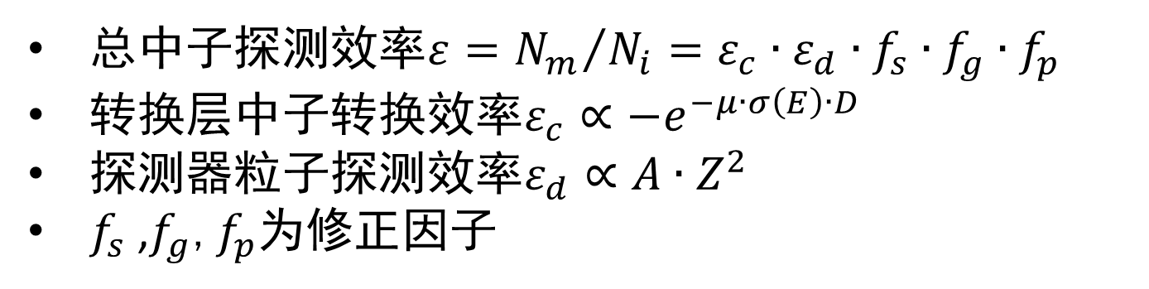
⁶LiF中子转换层SiC探测器----中子源测试
总中子探测效率$ε={N_{m}}/{N_{i}=ε_{c}∙ε_{d}∙f_{s}∙f_{g}∙f_{p}}$
转换层中子转换效率$ε_{c}∝−e^{−μ∙σ\left(E\right)∙D}$
探测器粒子探测效率$ε_{d}∝A∙Z^{2}$
$f_{s}$ ,$f_{g}$,$f_{p}$为修正因子
239Pu-C中子源，14649cnts/d
$$n+{}_{}^{6}{Li}→α（2.051）+{}_{}^{3}T（2.735）+4.786MeV σ=940±4b$$

Slide 12
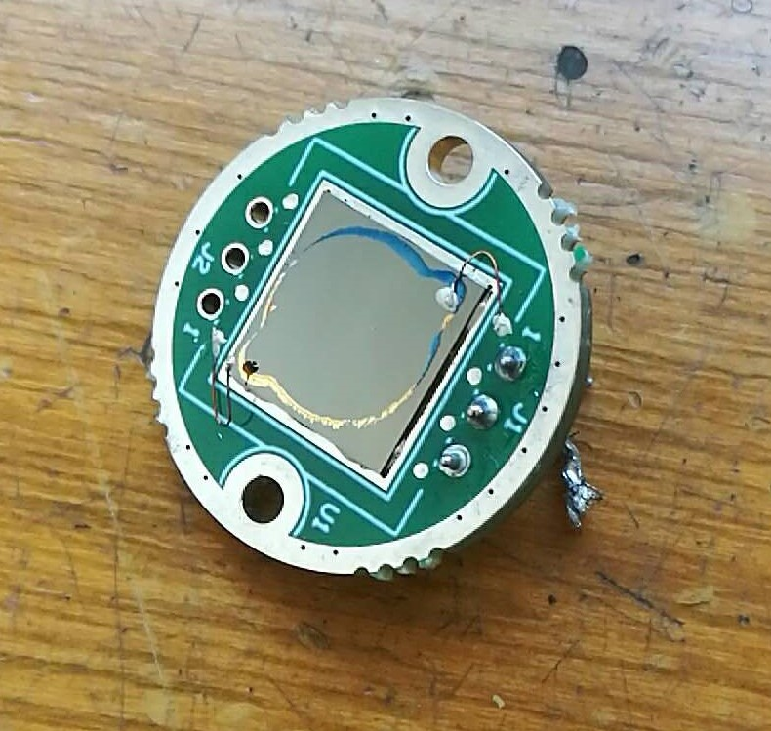
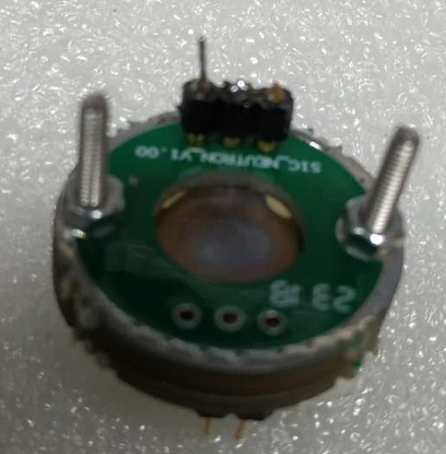
¹⁰B中子转换层SiC探测器----设计

Slide 13
¹⁰B中子转换层SiC探测器----模拟计算
SiC镀膜厚度模拟计算与分析
¹⁰B样品：法线方向与束流夹角0°，质量厚度50 – 250 μg/cm²。
核数据：截面和角分布数据采用ENDF/B-VIII数据。
探测器：SiC探测器，SiC厚21μm，Ni/Au层为200nm，Φ1 cm 。
分bin方式： 1×10⁻⁷ ~ 10 MeV按照对数形式分为500个bin 。
布局：见左图。
中子
¹⁰B膜
21um SiC
200nm Ni/Au合金
摘自北大张国锋老师

Slide 14
¹⁰B中子转换层SiC探测器----模拟计算
质量厚度50 μg/cm²
阈值位置
中子能量在低能时的事件能谱图
¹⁰B 在50μg/cm²厚度下，低能时α的阈下份额为24%
(Ps:低能时，不同bin的能谱相对强度有变化，但是形状基本一样)
$$n+{}_{}^{10}B→α（1.777）+{}_{}^{7}{Li}（1.015）+2.792MeV σ=3837±9b$$

Slide 15
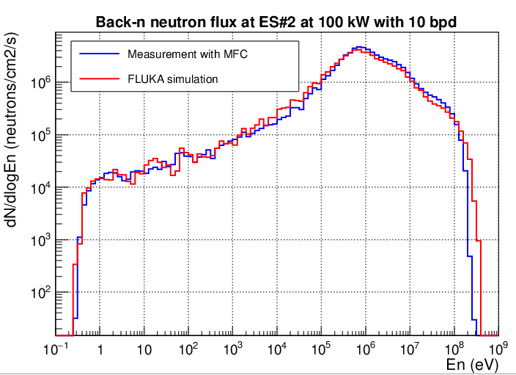
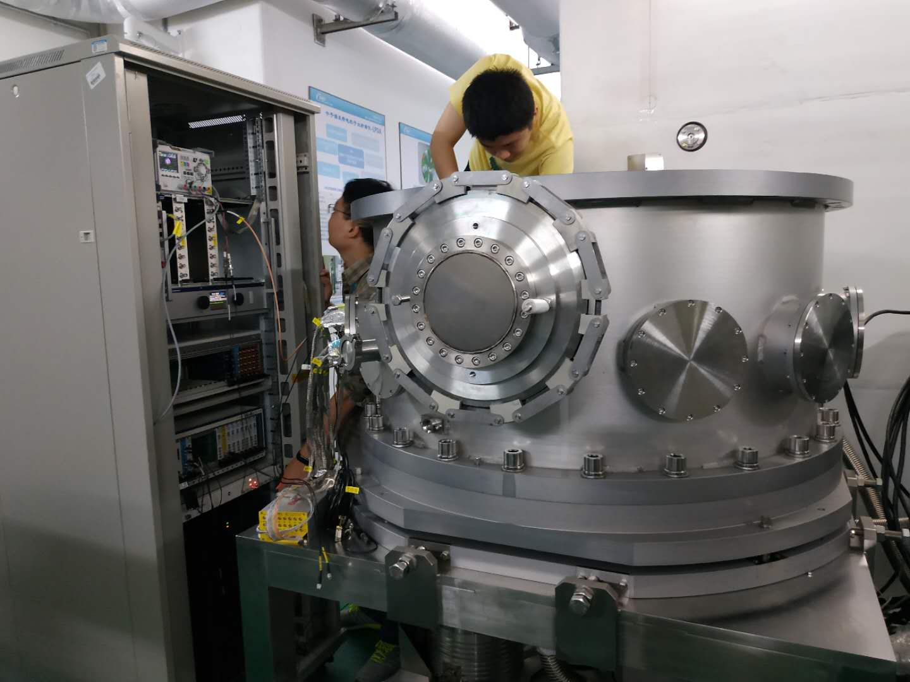
¹⁰B中子转换层SiC探测器----束流测试

Slide 16
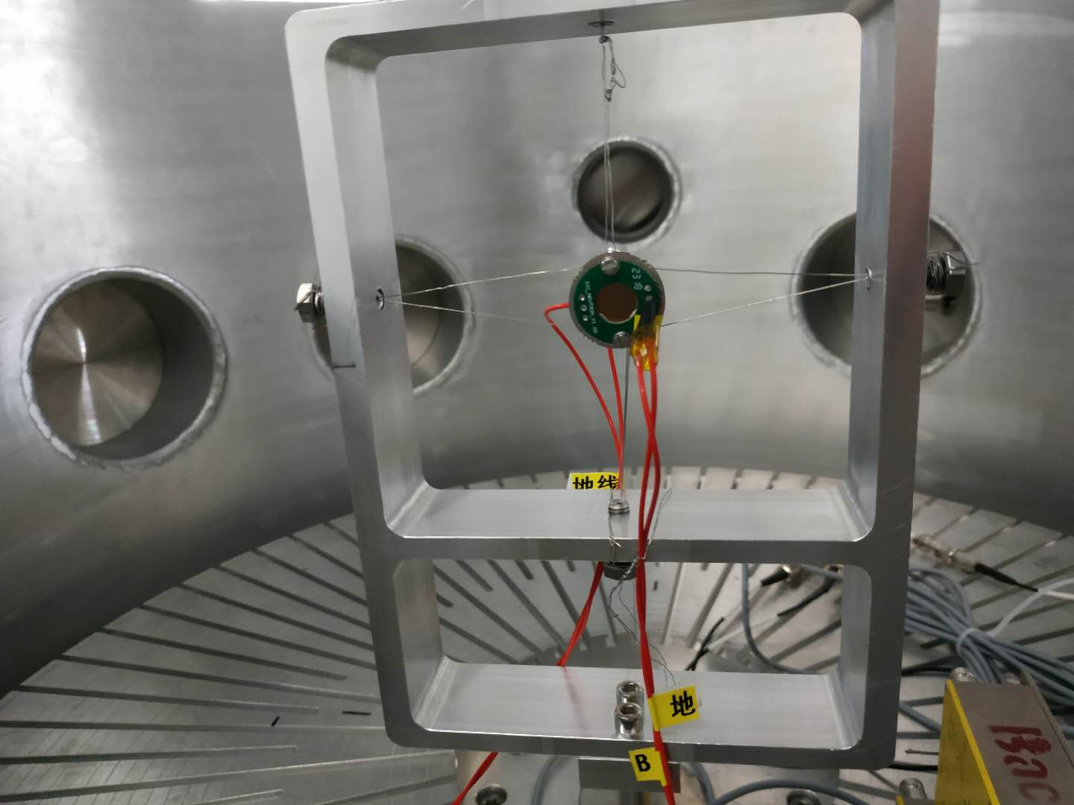
¹⁰B中子转换层SiC探测器----束流测试

Slide 17
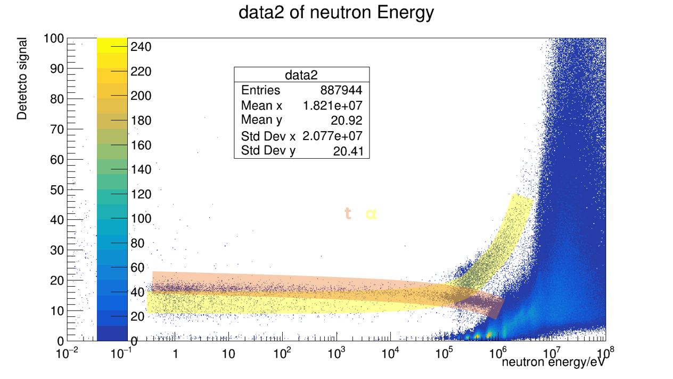
¹⁰B中子转换层SiC探测器----束流测试
单个探测器正入射100小时测试结果
期望夹心探测器测试结果

Slide 18
结论和展望
结论：
镀硼SiC探测器测中子可行，至少能耐受1E11中子辐射不损坏
展望：
测试夹心式SiC中子探测器
测试多路夹心式SiC中子探测器
SiC中子探测器在核数据和核天体物理中的应用
文章：辐照后4H-SiC带电粒子探测器的特性研究，核电子学与探测技术，外审中；
专利：一种4H-SiC像素肖特基辐射探测器结构设计及其制备方法，交由专利代理机构申请中，预计完成时间2019年5月。

Slide 19
结语
十分感谢核探测与核电子学国家重点实验室的经费支持！

